Slide 1

CC EPNL
du 11 avril 2022
Points de repère
pour application au 1er septembre 2022

Slide 2

Pourquoi ce document ?
Ce PPT complète le Guide d’application et les documents d’accompagnement (CC EPNL consolidée , le Guide d’application et la check-list contenue dans le communiqué du collège employeur).
Il a pour objectif de permettre la presentation des points clefs de la revision de la CC EPNL
Il est à destination des OPCE et des UDOGEC et UROGEC
Ce document est adaptable autant que de besoins.

Slide 3
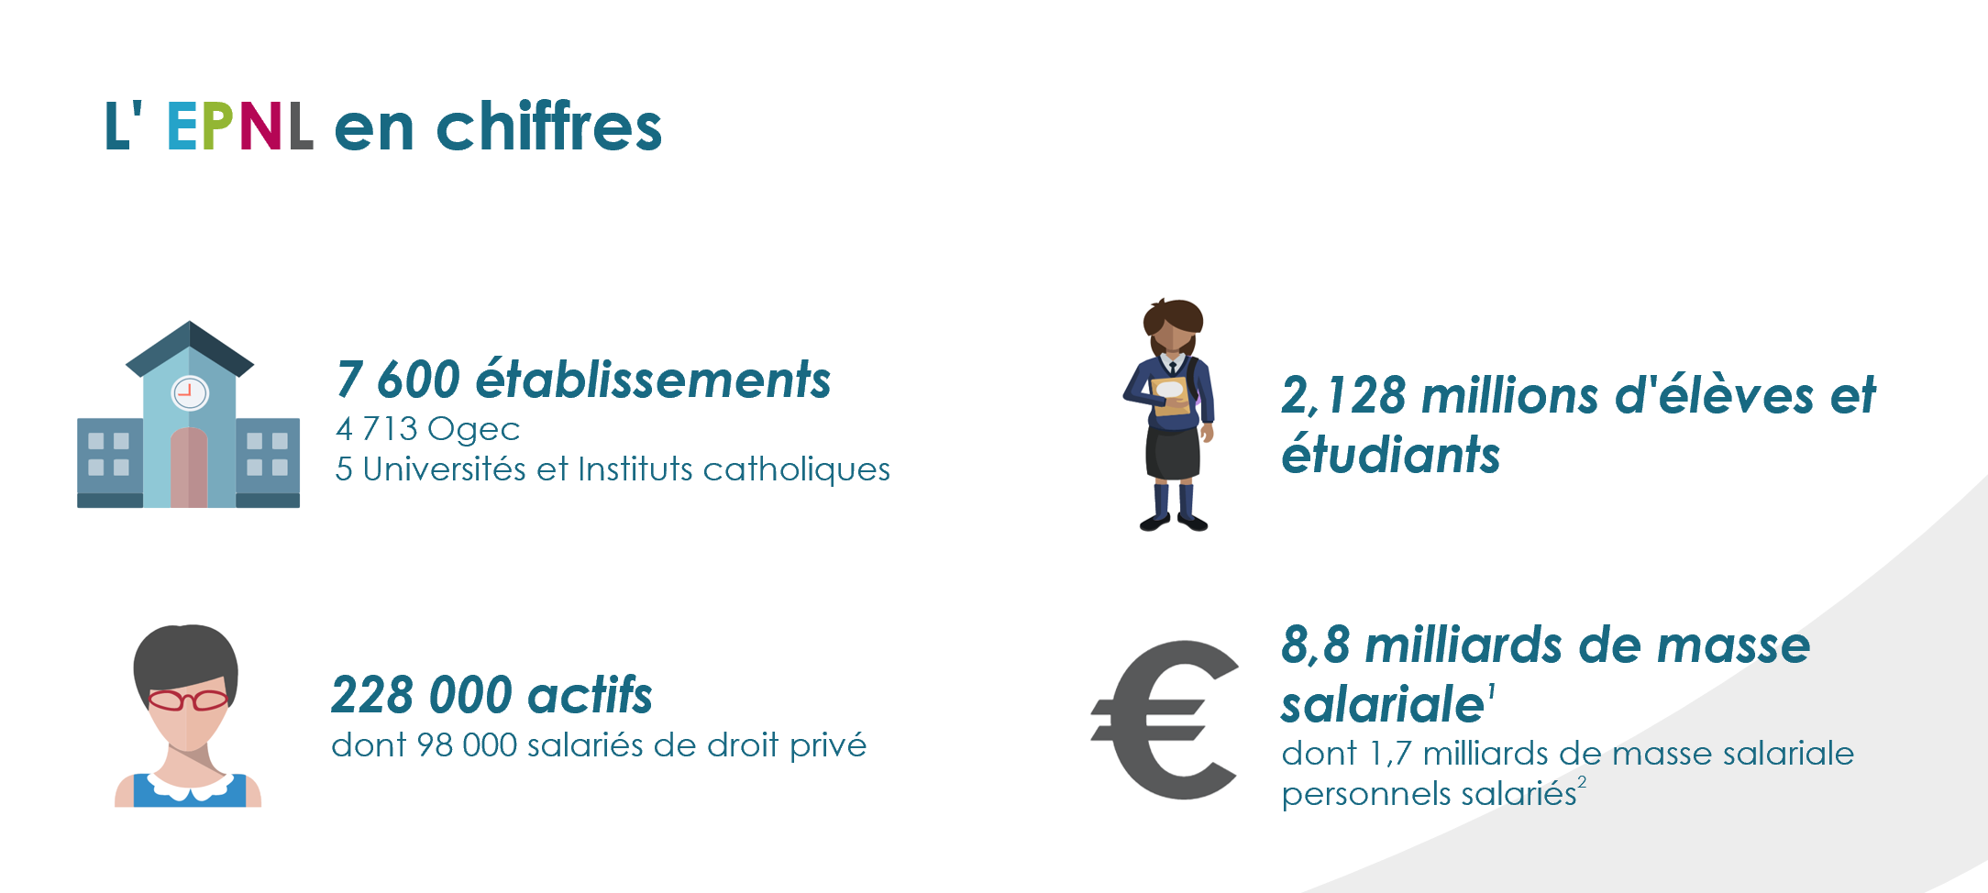
Données rapport de Branche 2022

Slide 4
Ambitions générales
Harmoniser
Une convention collective unique pour tous et chacun
En simplifiant : un corpus de texte intégrant l’ensemble des textes
Adapter
Aux besoins des établissements
    notamment par l’innovation: formules contractuelles
    Adaptation du référentiel de fonctions pour intégration
Aux lois successives depuis 20/30 ans
Innover
Nouvelles formules contractuelles
Nouvelles organisations du temps de travail
Accent mis sur les conditions de travail et les parcours professionnels
- dynamique des classifications
Rôle des CPR
Un texte clair et adapté !

Slide 5
Ambitions générales
Dans la continuité
    Le Dispositif de classifications demeure inchangé = fiche de poste et fiche de classification
    Les grands principes d’annualisation restent = planning, 40 heures hebdo
Du changement
    un seul système d’annualisation = CDD, CDI, temps plein, temps partiel
    De nouvelles formes de contrats
Retour à la philosophie d’un système de classifications dynamique avec une analyse triennale / parcours professionnels - développement des compétences
Un texte clair et adapté !

Slide 6
Ambitions générales
Une convention collective = un texte matérialisant la BRANCHE
    Un texte conventionnel
    Un accord emploi et compétences et ses accords thématiques (CPF, ProA, Transco)
    Un accord EEP Santé
    Un accord EEP prévoyance
    Une dynamique (création d’outils) en matière :
    de prévention des risques professionnels
    d’égalité femmes-hommes
    de prévention des agissements sexistes et harcélogènes
    Une politique d’accompagnement des difficultés des salariés et affiliés (fonds sociaux)
Un texte clair et adapté !

Slide 7
Chapitre 1er : champs d’application
Une convention collective pour TOUS les établissements associés à l’Etat par contrat
Mais aussi :
    Aux structures concourant au fonctionnement des établissements (DDEC, UDOGEC, UROGEC, OPCE, ISFEC, Formiris etc.) ;
    Aux structures autonomes aux établissements ayant une communauté d’intérêts avec eux ;
    Sur adhésion aux Etablissement d’Enseignement Supérieur Privé d’Intérêt Général (EESPIG).

Slide 8
Chapitre 2 : responsabilité sociale
Une convention collective qui couvre l’ensemble
des domaines de compétences d’une Branche
    Section 1 : Égalité professionnelle et non-discrimination
    Section 2 : Lutte contre le harcèlement sexuel et les agissements sexistes
    Section 3 : Prévention de la pénibilité et des risques professionnels
    Section 4 : Conditions de travail et droit au travail des personnes en situation de handicap
    Section 5 : Accompagnement des difficultés des salariés (fonds sociaux)
Des négociations se poursuiveront pour compléter les stipuations existantes dans ces sections et donneront lieu ;
    à la rédaction d’un accord spécifique
    ou à la mise à disposition d’outils à destination des établissements et des salariés
    ou les deux
Une Branche professionnelle
de plein exercice pilotée par
une commission
paritaire (CPPNI EPNL)

Slide 9
Chapitre 3 : Embauche et formules contractuelles
Boite à outils
    CDD’U : précisions
    Nécessitent une extension
    Renouvellement de période d’essai pour les cadres
    CDI’O : du nouveau
    CDI’I : de l’ancien rénové
    CDD de remplacement avec tuilage; Fin des délais de carence entre CDD
A faire
Modifier les modèles de contrat pour nouveaux entrants
Vérifier mentions obligatoires
En revanche, ne pas faire d’avenant

Slide 10
Chapitre 4 : Classifications, salaires minima hiérarchiques
Généralisation et adaptation
Dispositif de classification ne change pas
Il s’applique désormais aux psychologues et aux formateurs
Pas de changement en revanche pour les enseignants et les DDFPT
Adaptation du référentiel
    création de fonctions
    modifications de certaines fonctions
A faire
Relecture les fiches de classification et adaptations éventuelles
Classification des formateurs et les psychologues: édition des fiches de classifications
 Ne pas faire d’avenant

Slide 11
Chapitre 4 : Classifications, salaires minima hiérarchiques
Catégories socio professionnelles
Les employés sont en strate I et II
Les salariés de strate III de 1 à 8 degrés sont agents de maitrise
Au delà ils sont cadres
Il n’y a donc plus d’employés en strate III
A faire
Éditer de nouvelles fiches de classification
Modifier bulletin de salaire , les informer
 Ne pas faire d’avenant

Slide 12
Adaptation du référentiel
Chapitre 4 : Classifications, salaires minima hiérarchiques
Révision
Fonction n°13 : -peut assurer surveillances de concours et d’examen
Fonction n° 18 - diplôme infirmier – prise e charge situation handicap
Fonction n° 52 - missions de promotion et de communication
Fonction n° 77 et 78 : conformité qualité / agrément démarche qualité
    Création
    Fonction 32bis - Fonction connexe : logistique des activités pédagogiques et voyages
    Fonction n°81 – Fonction psychologue
    Fonction n°82 – Fonction accompagnement à l’insertion professionnelle
    Fonction n°83 – Fonction Formateur
    Fonction n° 84 – Fonction maitre-professionnel
    Fonction n° 85 – Fonction conseiller en formation, chargé de relations entreprises
    Fonction n°86 – Fonction responsable de dispositif, d’ingénierie, de projet formatif
    Fonction n°87 – Fonction responsable d’organisme de formation
    Fonction n°88 – Fonction chargé de développement
    Fonction n°89 – Fonction Responsable de missions
    Fonction n°90 – Fonction manager de proximité
    Fonction n°91 – Fonction manager d’activités
A faire
revoir les fiches de classification dans certaines situations

Slide 13
Entretien triennal : rappel d’une dynamique
dans les classifications
Chapitre 4 : Classifications, salaires minima hiérarchiques
Le système de valorisation de la formation professionnelle (25 points tous les 5 ans ou 30 points au terme de la période sexennale) est abandonné.
Il est remplacé par un rendez-vous prenant la forme d’un entretien d’analyse triennale des classifications organisé à l’occasion de l’entretien professionnel.
Objectif: revenir à la dynamique des classifications telle que voulue par les partenaires sociaux depuis 2010. La classification est une classification au « réel » c’est-à-dire qu’elle doit correspondre à la réalité du poste occupé.
Les salaires pratiqués sont en général ceux issus des classifications. Il est donc logique lorsqu’on applique les « grilles » de revenir régulièrement pour vérifier que la situation a évolué ou non.
Ainsi, tous les 3 ans employeur et salariés se retrouvent donc pour vérifier si la classification doit ou non évoluer :
soit en raison du « QUOI » qui a changé : c’est-à-dire que de nouvelles missions ont été confiées au salarié devant entraîner une modification de fonctions ;
soit en raison du « COMMENT » qui a évolué : c’est-à-dire que de nouvelles compétences doivent être reconnues en termes de responsabilité, communication, autonomie etc. Et donc ce sont les critères classants qui doivent évoluer !
A défaut d’évolution: 15 points tous les 3 ans
A faire
Les entretiens professionnels, qui étaient biennaux devenant triennaux, peuvent être décalés d’un an.
A compter du 1er septembre 2022 les entretiens professionnels doivent s’accompagner de l’entretien d’analyse des classifications

Slide 14
Chapitre 4 : Classifications, salaires minima hiérarchiques
    1) Indemnité différentielle liée à la reclassification exprimée en POINTS
    2) Généralisation des avantages conventionnels à tous les salariés
    Réduction de la contribution des familles
    Réduction repas enfants
    Avantage repas
    dans les limites et conditions rappelées dans la convention collective
A faire
1) S’il demeure une indemnité différentielle
Changer de dénomination (ajustement de reclassification)
vérifier qu’elle est bien exprimée en points
2) Revue des avantages et de leurs modalités de calcul

Slide 15
Chapitre 5 : Durée du travail
Dispositions générales
    Définition du temps de travail
    Repos minimum passe de 11 à 12 heures par jour (35 à 36 hebdo)
    Définition des astreintes et de leur compensation minimale
    Rappel réglementation temps de trajet
    Mobilisation des salariés dans la journée: précisions utiles
    Conditions de travail, charge de travail : rappels des fondamentaux, entretiens biennaux ou triennaux sur le sujet
    Droit à la déconnexion et quelques éléments sur le télétravail
A faire
Lire le texte
Dans les conditions du texte
Organiser les entretiens
Échanger avec les salariés sur articulation vie personnelle et vie professionnelle

Slide 16
Chapitre 5 : Durée du travail
Durée annuelle de référence
    Dispositions communes
    Préservation des droits
    Rien ne change
    Sauf :
    pour les formateurs, passage de 1560h à 1565h mais sans changer le temps de Face à Face Apprenant (FFA)
    pour les psychologues, passage de 1570h à 1565h

Slide 17
Chapitre 5 : Durée du travail
Annualisation
Maintien des grands principes de l’accord RTT 99 lequel disparait (plus de distinction entre annualisation et modulation)
Simplification : même système d’annualisation pour CDD, CDI temps plein ou temps partiel
- Application annualisation aux CDD d’une durée inférieure à 12 mois
- Même régime pour les salariés à temps partiel :
  Possibilité de dépasser 35h
  Heures supplémentaires au-delà de 40h hebdomadaires et heures complémentaires au-delà de la durée annuelle contractuelle
Contingent annuel d'heures supplémentaires = 220h / an et / salarié
A faire
Planning prévisionnel remis au salarié avant la rentrée et version définitive au + tard 3 semaines après la rentrée

Slide 18
Chapitre 5 : Durée du travail
Forfaits en heures et en jours à l’année
Conditions d’autonomie et de classification (cadres de strate IV pour forfaits jours)
Texte d’application directe = plus besoin d’un accord d’entreprise
En revanche convention individuelle de forfait (contrat de travail)
Forfaits en jours : 208j / an
Forfaits en heures : max. 1800 h / an
Attention au suivi de la charge de travail
A faire
Avant d’envisager le forfait
Bien lire les stipulations du texte
Vérifier l’autonomie des salariés (doivent-il suivre l’horaire collectif?:
Organiser du suivi de la charge de travail
Attention à la jurisprudence importante de la Cour de cassation

Slide 19
Chapitre 5 : Durée du travail
Simplification
Alignement période d’acquisition et de prise des congés payés et période d’’annualisation :
1 septembre n au 31 aout n+1
Acquisition CP pendant maladie : plafonnement 6 semaines sur 12 mois
A faire
Assurer le suivi (ISIRH est pour vous)

Slide 20
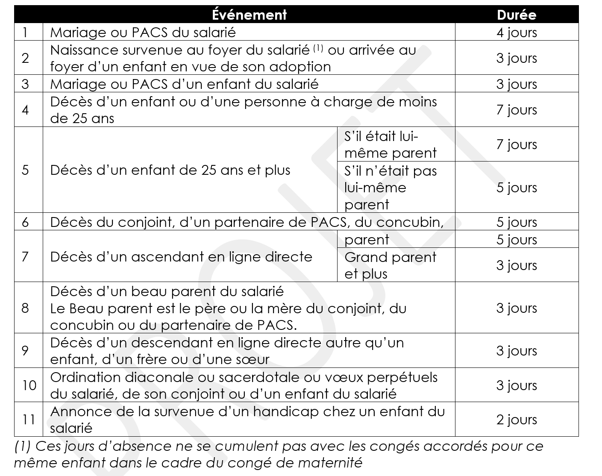
Chapitre 5 : Durée du travail
Congés événements familiaux

Slide 21
Chapitre 7 : maladie et PSC
Simplification, généralisation
Mêmes règles d'indemnisation de la maladie à l'ensemble des salariés couverts par la CC EPNL.
Alerte sur la généralisation du mécanisme de subrogation
IJSS pendant la période de de maintien de salaire
IJC (indemnités versée par l’institution de prévoyance) au terme de la période maintien de salaire
A faire
Utiliser ISIRH ou l’outil intégré dans les logiciels de paie (outil paritaire)

Slide 22
Chapitre 9 : rupture du contrat
Adaptation
  IDR plus avantageuse au-delà de 25 ans d’ancienneté
  Indemnité de 5% rupture CDD’U
  Sauf cumul d’emploi, cumul d’activités, cumul emploi-retraite
  Sauf poursuite de la relation en CDI
  Possible présence d’un représentant d’OS non signataire lors de l’entretien préalable de licenciement (à défaut de CSE)

Slide 23
Et demain ?
Évolutions de la CC EPNL et de la Branche

Slide 24
Dynamique
« prévention des conditions de travail »
Pénibilité et risques professionnels
Référentiel pénibilité
Risques professionnels
Cartographie
Outil de pilotage
RPS
Création réseau de référents
Expression des salariés
Formation, information, actions d’urgence

Slide 25
Politique accompagnement des difficultés
Actions collectives
Secours, aide et services personnalisés
Aide et secours
Aides aux aidants ?
Mobilité
logement
???
Fonds social et action sociale
Promotion
Gestion optimisée
Actions de prévention
Partenariats

Slide 26

Dynamique RH : parcours professionnels
Accord ambitieux avec des thématiques actions
Accès à la formation et au développement de compétences
Moyens – conventionnel dont CPF de Branche
Services au plus près
(réseaux, CPR)
développement des certifications par emplois repères
Catalogue
Toutes Populations
Évaluation
in itinere

Slide 27
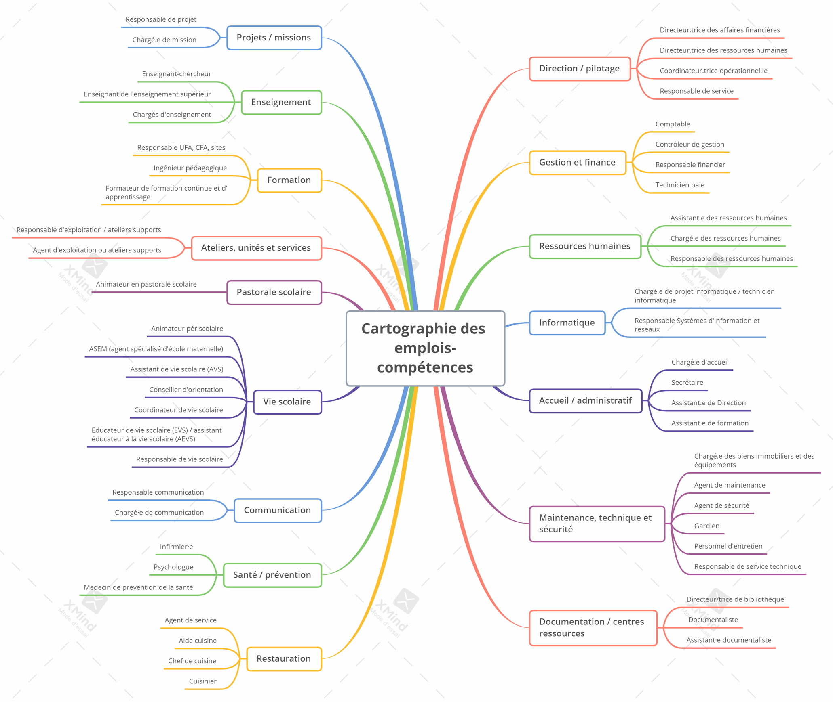
Dynamique RH : parcours professionnels
Une certification par emploi repère ?

Slide 28
intéressement , épargne
Réflexion en cours

